Slide 1

এসো কুরআন বুঝি অনলাইন ফোরামে আপনাকে স্বাগতম!
Please Watch, Like, Share, Subscribe, Contact; and
Donate Generously through PayPal at: EshoQuranBujhi@gmail.com
Facebook: https://www.facebook.com/EshoQuranBujhi
YouTube: https://www.youtube.com/EshoQuranBujhi
এসো কুরআন বুঝি - একটি আইসিটিইআর গুরু প্রকল্প

Slide 2
এসো কুরআন বুঝি অনলাইন ফোরামে আপনাকে স্বাগতম!
Please Watch, Like, Share, Subscribe, Contact; and
Donate Generously through PayPal at: EshoQuranBujhi@gmail.com
Facebook: https://www.facebook.com/EshoQuranBujhi
YouTube: https://www.youtube.com/EshoQuranBujhi
এসো কুরআন বুঝি - একটি আইসিটিইআর গুরু প্রকল্প

Slide 3
এসো কুরআন বুঝি অনলাইন ফোরামে আপনাকে স্বাগতম!
Please Watch, Like, Share, Subscribe, Contact; and
Donate Generously through PayPal at: EshoQuranBujhi@gmail.com
Facebook: https://www.facebook.com/EshoQuranBujhi
YouTube: https://www.youtube.com/EshoQuranBujhi
এসো কুরআন বুঝি - একটি আইসিটিইআর গুরু প্রকল্প

Slide 4


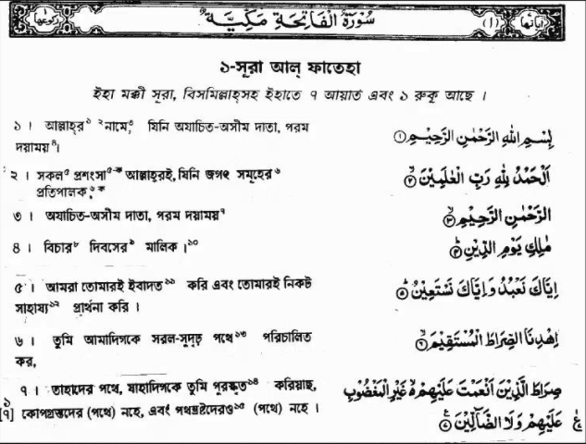
এসো কুরআন বুঝি অনলাইন ফোরামে আপনাকে স্বাগতম!
আসুন সূরা আল ফাতিহা বুঝি
(Let us Understand Surah Al Fatiha)
https://www.facebook.com/EshoQuranBujhi/
এসো কুরআন বুঝি - একটি আইসিটিইআর গুরু প্রকল্প

Slide 5
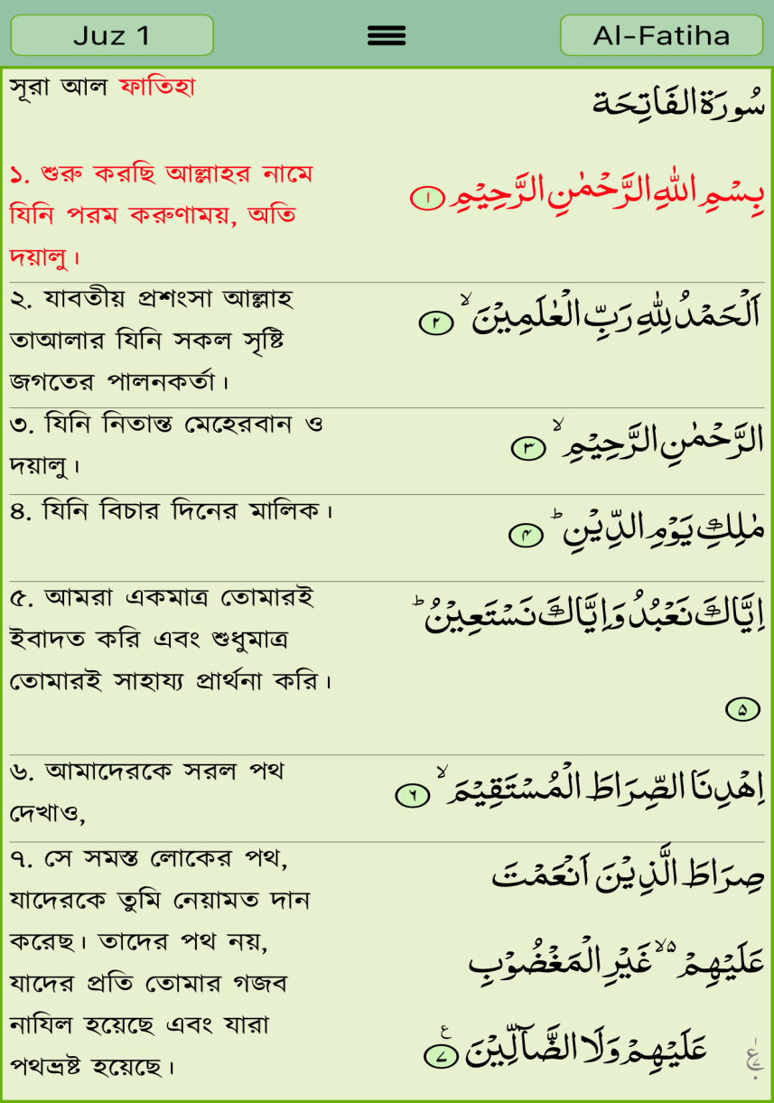

আসুন সূরা আল ফাতিহা বুঝি (Let us Understand Surah Al Fatiha)
https://www.facebook.com/EshoQuranBujhi/
এসো কুরআন বুঝি - একটি আইসিটিইআর গুরু প্রকল্প

Slide 6
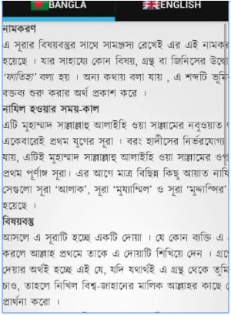
আসুন সূরা আল ফাতিহা বুঝি (Let us Understand Surah Al Fatiha)
https://www.facebook.com/EshoQuranBujhi/
এসো কুরআন বুঝি - একটি আইসিটিইআর গুরু প্রকল্প

Slide 7
এসো কুরআন বুঝি অনলাইন ফোরামে আপনাকে স্বাগতম!
আসুন সূরা আল ফাতিহা বুঝি
(Let us Understand Surah Al Fatiha)
https://www.facebook.com/EshoQuranBujhi/
এসো কুরআন বুঝি - একটি আইসিটিইআর গুরু প্রকল্প

Slide 8
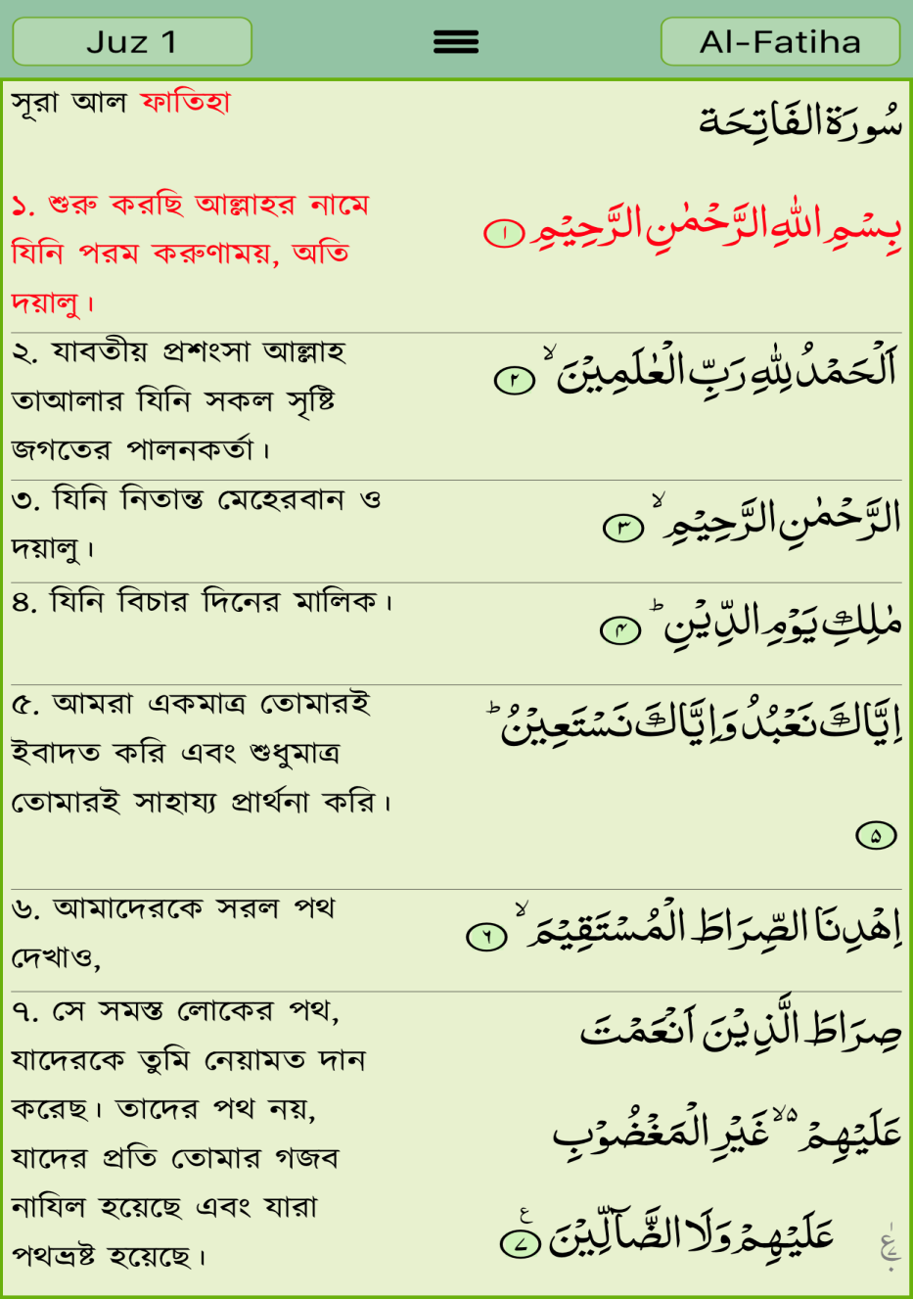
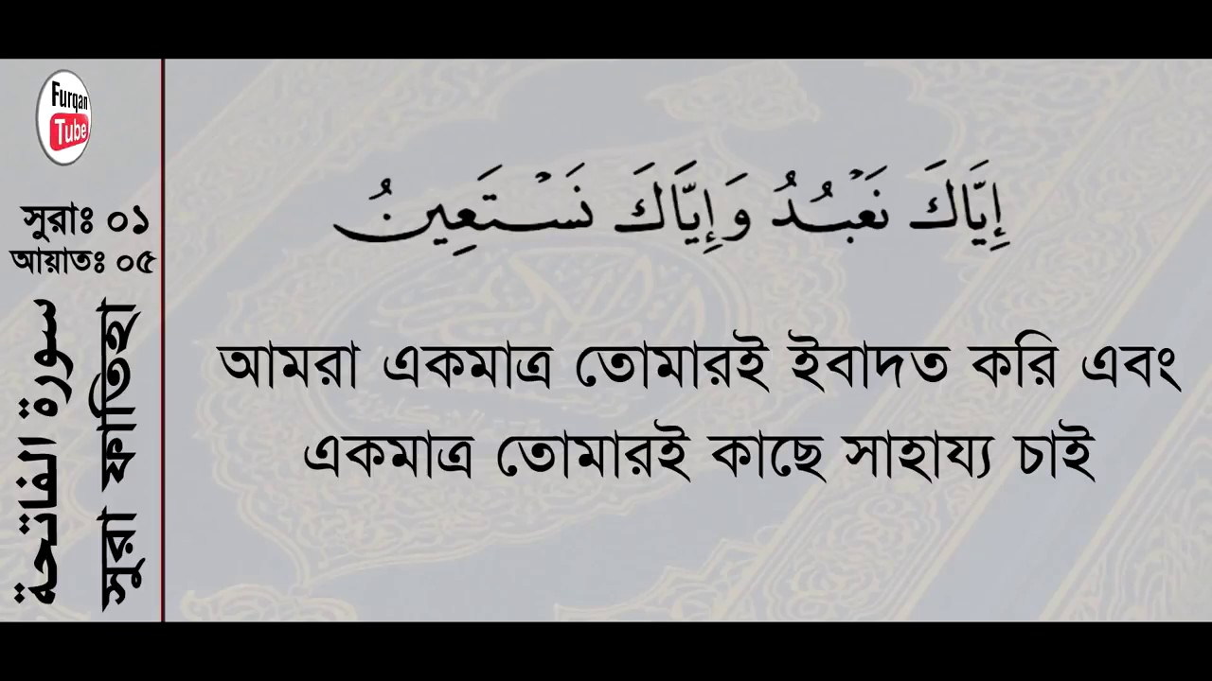
আইসিটিইআর গুরু অনলাইন ফোরামে আপনাকে স্বাগতম!
আসুন সূরা আল ফাতিহা বুঝি
(Let us Understand Surah Al Fatiha)
https://www.facebook.com/EshoQuranBujhi/
এসো কুরআন বুঝি - একটি আইসিটিইআর গুরু প্রকল্প

